Slide 1
Análise Contábil e Fiscal das Demonstrações Contábeis
IFES
Prof. Dalmonech

Slide 2
Etapas do Processo de Análise
1. Análise e Avaliação do Parecer dos Auditores
2. Análise do Modelo de Negócio (Relatório Anual)
3. Analise Horizontal e Vertidal das Demonstrações
4. Análise da Grau de Liquidez
5. Análise da Estrutura de Capital
6. Analise da Nível de Rentabilidade
7. Analise dos índices de atividade

Slide 3
3. Análise Horizontal e Vertical das Demonstrações

Slide 4
Vamos saber o que é…
“análise horizontal”.
Análise Horizontal Análise Horizontal Análise Horizontal
Análise Horizontal

Slide 5
Conceito de Análise Horizontal?
Análise horizontal é o método que possibilita estabelecer as proporções entre cada elemento em análise, de um exercício social, e o mesmo elemento ou informação em outros exercícios, por meio da evolução percentual que permite comparação por tendências positivas ou negativas.
(Morante, 2010).

Slide 6
Exemplos
Estoque 2024
Estoque 2023
Estoque 2022
Estoque 2021
AV Estoque = (Estoque 2024/Estoque 2023) - 1

Slide 7
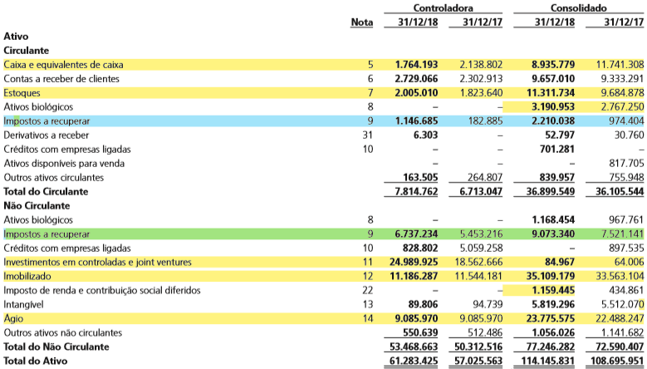
Estoques
Ativos biológicos
Impostos a Recuperar
Impostos diferidos
Agio
Valor de ativo intangível

Slide 8
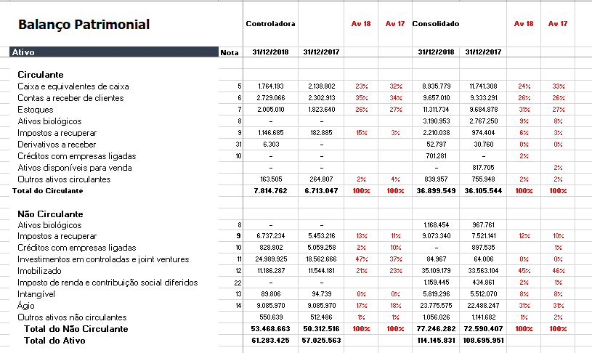

Slide 9
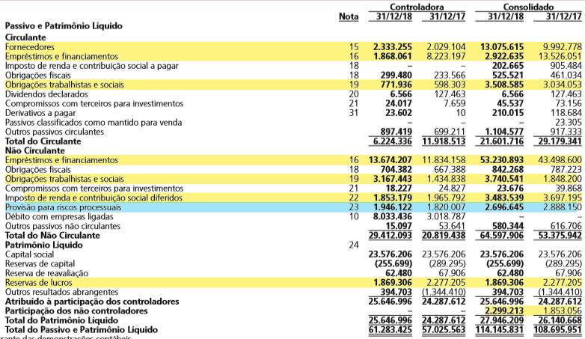
Empréstimos
Fornecedores
Obrigações Fiscais
Provisões Fiscais
Financiamentos

Slide 10
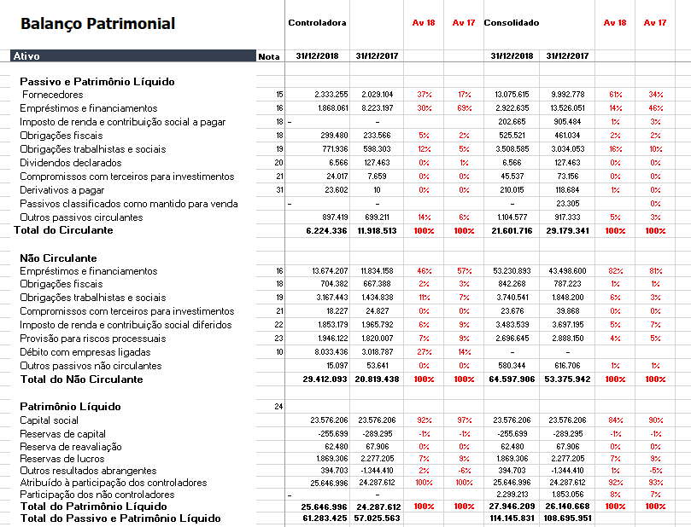

Slide 11
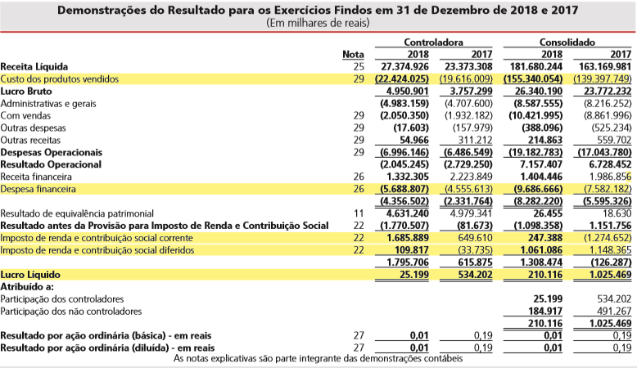
Vendas
Despesas Vendas
Despesas Financeiras

Slide 12
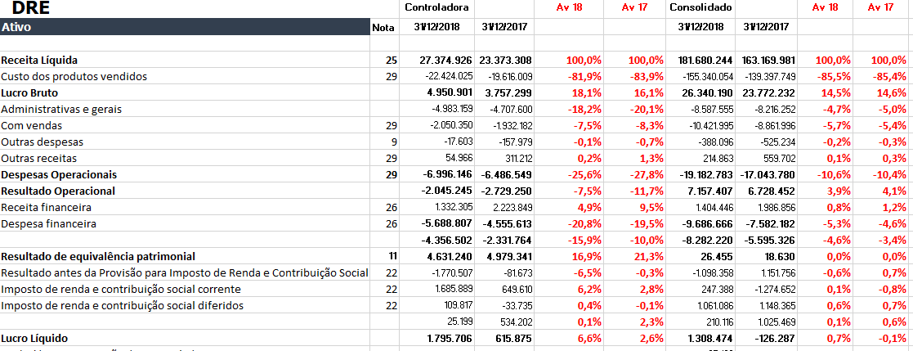

Slide 13
Cálculo dos Indicadores

Slide 14




Índices - Liquidez
Principais índices de liquidez:
Indica:
Liquidez Corrente
Liquidez Seca
Liquidez Imediata
Liquidez Geral
Proporção entre os bens e direitos apenas de curto prazo e as obrigações de CP com terceiros
Semelhante à liquidez corrente, porém do ativo circulante, são excluídos os estoques e as despesas pagas antecipadamente
Semelhante à liquidez corrente, porém só consideram-se as disponibilidades
Proporção entre os bens e direitos de curto e longo prazos e as obrigações totais com terceiros
Interpretação: quanto maior, melhor

Slide 15
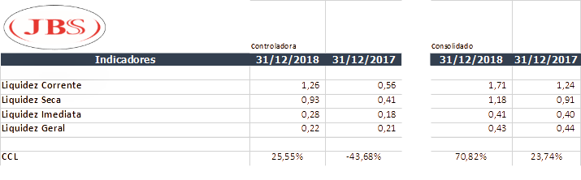

Slide 16





Índices – Estrutura de Capital
Quanto menor melhor!
Principais índices de estrutura de capital:
Indica:
Participação de Capital de Terceiros ou Grau de Endividamento
Composição do Endividamento
Endividamento Geral
Imobilização do Pat. Líquido
Imobilização dos Recursos Não Correntes
Quanto a empresa obteve de capital de terceiros em relação ao capital próprio
X 100
Quanto a empresa possui de dívidas de curto prazo em relação ao total de dívidas
X 100
A dependência do capital de terceiros no financiamento das atividades da empresa
X 100
O percentual de recursos próprios destinados à aplicação no “ativo permanente” – Investimentos, Imobilizado e Intangível
X 100
O percentual de recursos não correntes destinados à aplicação no “ativo permanente” – Investimentos, Imobilizado e Intangível
X 100

Slide 17
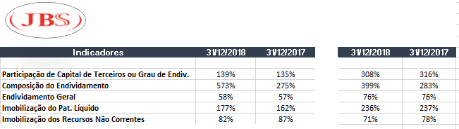

Slide 18




Índices - Rentabilidade
Principais índices de rentabilidade:
Indica:
Giro do Ativo
Margem Líquida
Rentabilidade do Ativo (ROA)
Rentabilidade do PL (ROE)
Quanto a empresa vendeu em relação ao seu investimento total
O percentual de lucro que a empresa obteve em relação às suas vendas
Quanto a empresa lucrou em relação ao seu investimento total
Representa o rendimento do capital próprio. Quanto a empresa lucrou em relação ao investimento dos sócios
Interpretação: quanto maior, melhor

Slide 19
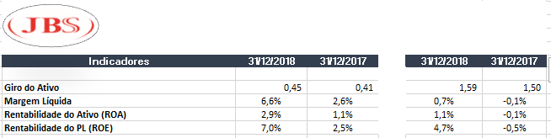

Slide 20



Índices - Atividade
Principais índices de atividade:
Indica:
Prazo médio de Renovação de Estoques
Prazo Médio Recebimento de Vendas
Prazo médio de Pagamento de Compras
Quantos dias, em média, a empresa levou para vender os seus estoques
Quantos dias, em média, a empresa esperou para receber dos seus clientes
Quantos dias, em média, a empresa levou para pagar seus fornecedores
Sempre que possível utilizar valores médios (Estoques, Clientes, Fornecedores)
CMV = EI + Compras – EF
Compras = CMV – EI + EF

Slide 21
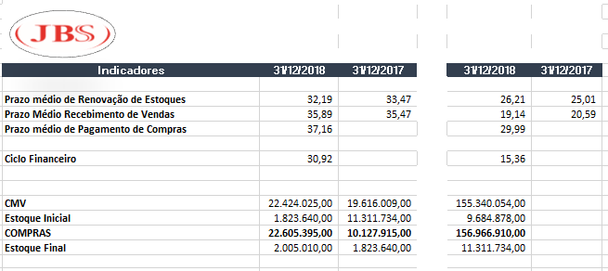

Slide 22
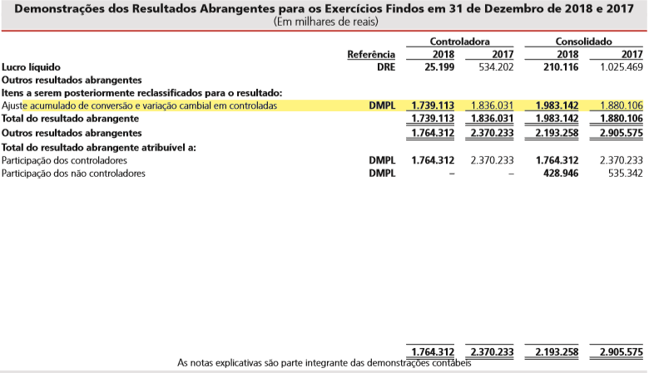
Transações e riscos potenciais não reconhecidos no lucro, mas no PL.
Variação Cambial

Slide 23
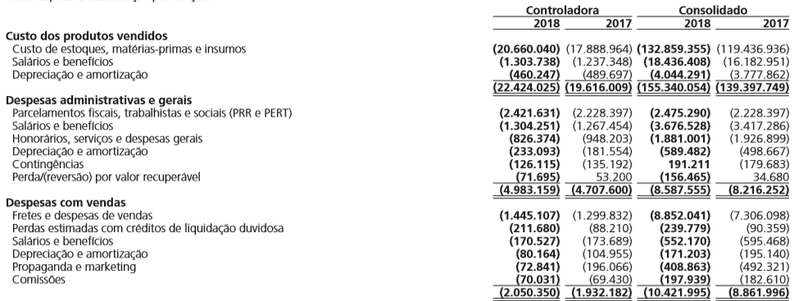
Decomposição das receitas e despesas

Slide 24
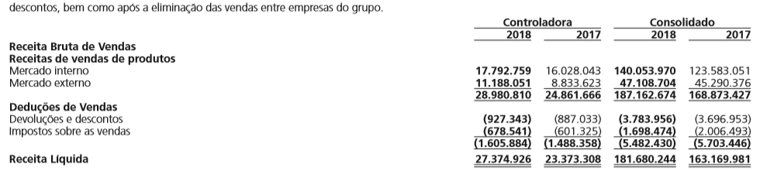
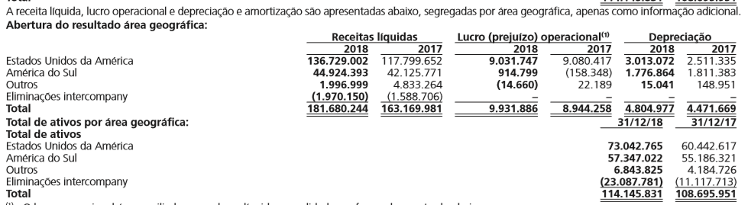
Decomposição das receitas e despesas

Slide 25
Red Flags
Pontos de atenção

Slide 26
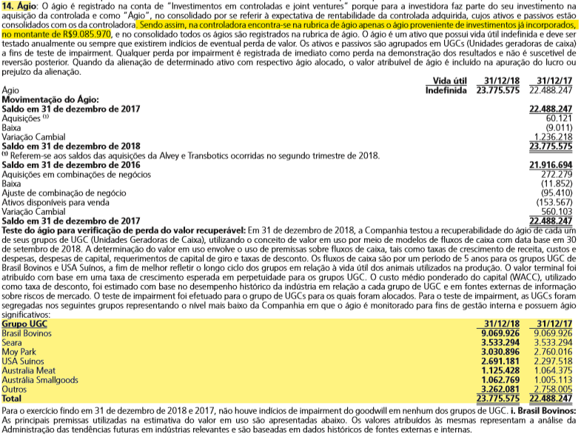

Slide 27
Indicadores Tributários

Slide 28
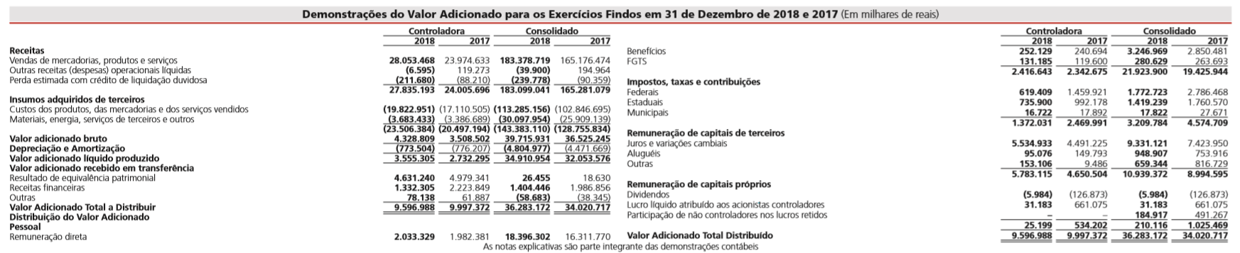
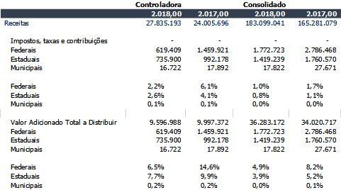
DVA

Slide 29
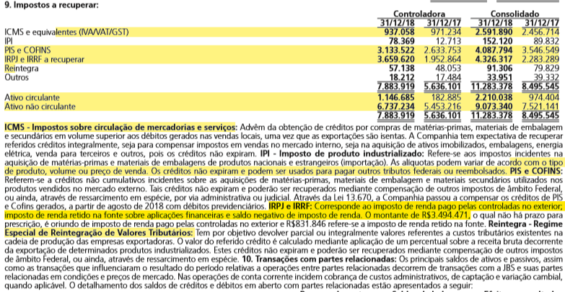
Qual é a Liquidez desses ativos ?

Slide 30
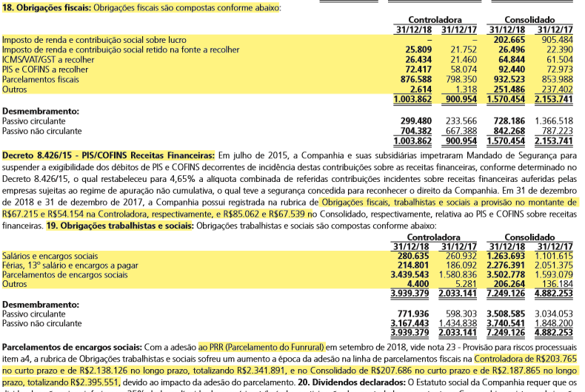

Slide 31
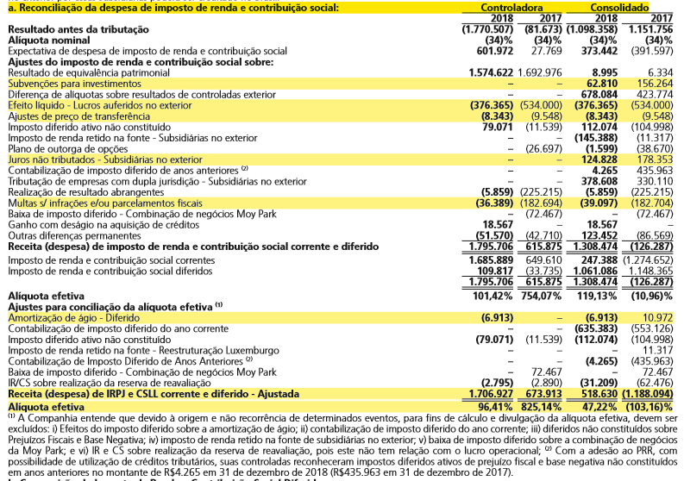

Slide 32
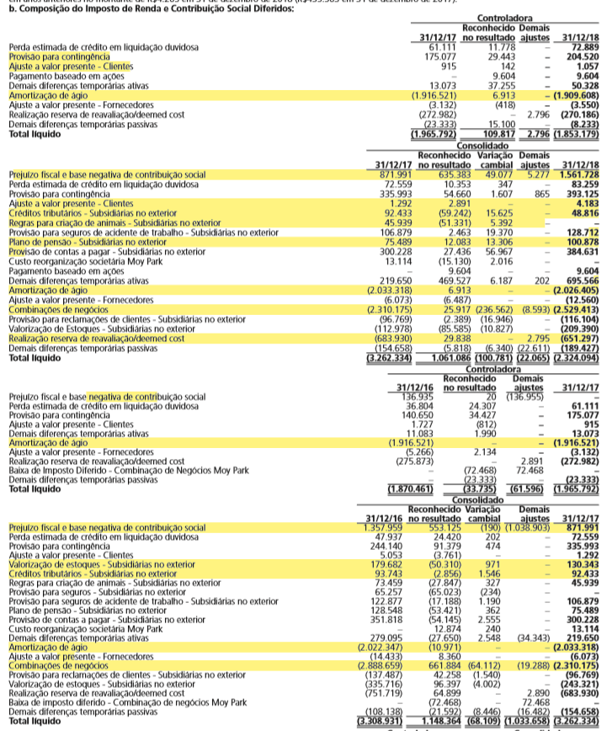
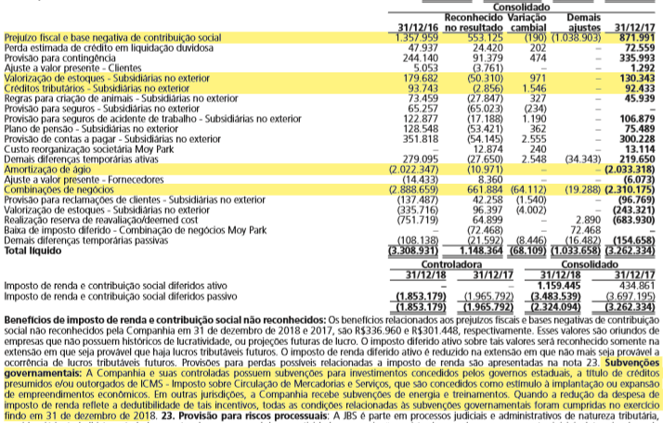

Slide 33
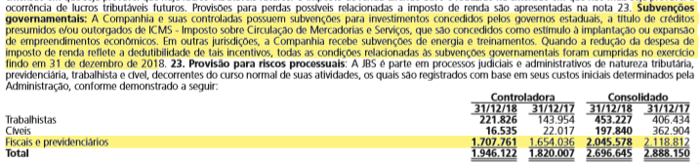
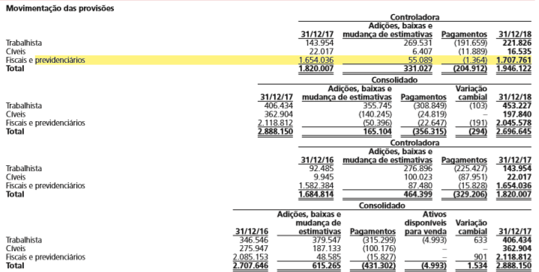

Slide 34
Análise Contábil e Fiscal das Demonstrações Contábeis
IFES
Prof. Dalmonech

Slide 35
Tem um questionário que está em três matérias.

